Slide 1
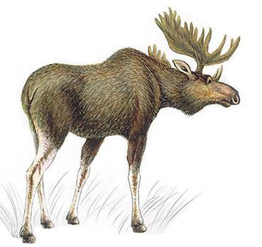
Изложение
Л о с ь
2 класс

Slide 2
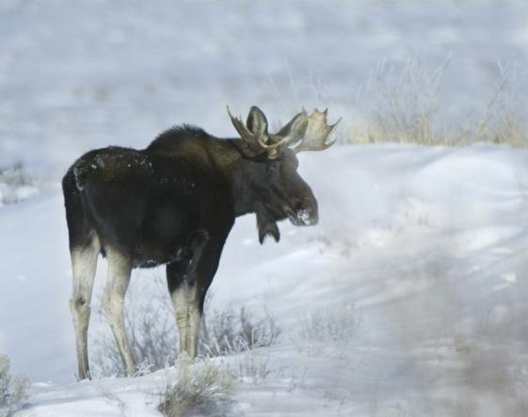
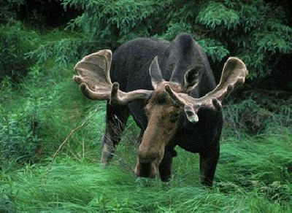
Лось.
Лось – большой лесной зверь. Он ест траву и ветки.
Зимой трава засыпана снегом. Тяжело животным добывать пищу. Лесники подвозят им ветки и соль. Взрослым помогают школьники.

Slide 3
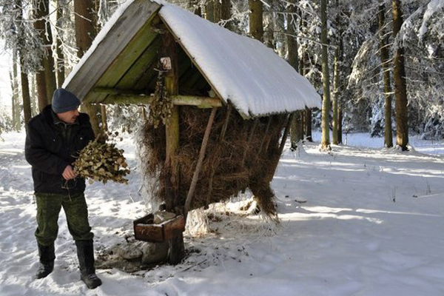
Ответьте на вопросы
Лось.
Лось – большой лесной зверь. Он ест траву и ветки.
Зимой трава засыпана снегом. Тяжело животным добывать пищу. Лесники подвозят им ветки и соль. Взрослым помогают школьники.
Чем питается лось?
Почему лосю трудно зимой?
Как люди помогают животным?

Slide 4
Объясните правописание слов
Лось.
Лось – б . льшой л . сной зверь. Он ест тр . ву и ветки.
З . мой тр . ва засыпана снегом.
Т . жело животным добывать пищу.
Л . сники подвозят им ветки и соль. Взрослым помогают школьники.
о
е
а
и
а
я
е
Объясните, какими буквами обозначена мягкость согласных в словах: лось, большой, лесной, зверь, ветки, тяжело, подвозят,
добывать, соль, школьники.
Объясните написание: животным, пищу.

Slide 5
Ответьте на вопросы предложениями из текста
Лось.
Лось – большой лесной зверь. Он ест траву и ветки.
Зимой трава засыпана снегом. Тяжело животным добывать пищу. Лесники подвозят им ветки и соль. Взрослым помогают школьники.
Кто такой лось?
Что он ест?
Чем засыпана трава зимой?
Что тяжело добывать животным?
Что подвозят им лесники?
Кто помогает взрослым?

Slide 6
Письменно ответьте на вопросы,
используя слова-помощники
Кто такой лось?
большой лесной зверь
Что он ест?
траву и ветки
Чем засыпана трава зимой?
снегом
Что тяжело добывать животным?
пищу
Что подвозят им лесники?
ветки и соль
Кто помогает взрослым?
школьники
Notes:
В вопросе выделено слово, с которого следует начать ответ на вопрос.

Slide 7
Прочти Текст,
Который получился

Slide 8
Ресурсы:
http://img0.liveinternet.ru/images/attach/c/7/94/562/94562982_35__2_.png шишки
http://stat18.privet.ru/lr/0a2d097dd9b76c78d16e0a916619ed50 фон
Для презентации:
Н.Н.Максимук. Сборник изложений по русскому языку 2-4 классы. Минск «Асар» 1995г.
Лось летом http://foto.mail.ru/mail/vladbaklanov/_myphoto
Лось зимой http://www.publicdomainpictures.net/stock-photos.php?hleda=orignaux
Лось рисунок http://nasheopolie.ru/forum/index.php?/topic/179-%D0%B6%D0%B8%D0%B2%D0%BE%D1%82%D0%BD%D1%8B%D0%B9-%D0%BC%D0%B8%D1%80-%D0%BE%D0%BF%D0%BE%D0%BB%D1%8C%D1%8F/page__st__60__p__9524&
Лесник http://alh39.ru/?p=2799

